Slide 1


우렁책장
글로벌소프트웨어학과
2017315023 이지원

Slide 2




9위
17위
<언어의 온도>
이기주
<무례한 사람에게 웃으며 대처하는 법>
정문정

Slide 3

내 취향에 맞는
책을 보고싶은데..

Slide 4

: 대한민국에서 최대 규모 서점

Slide 5







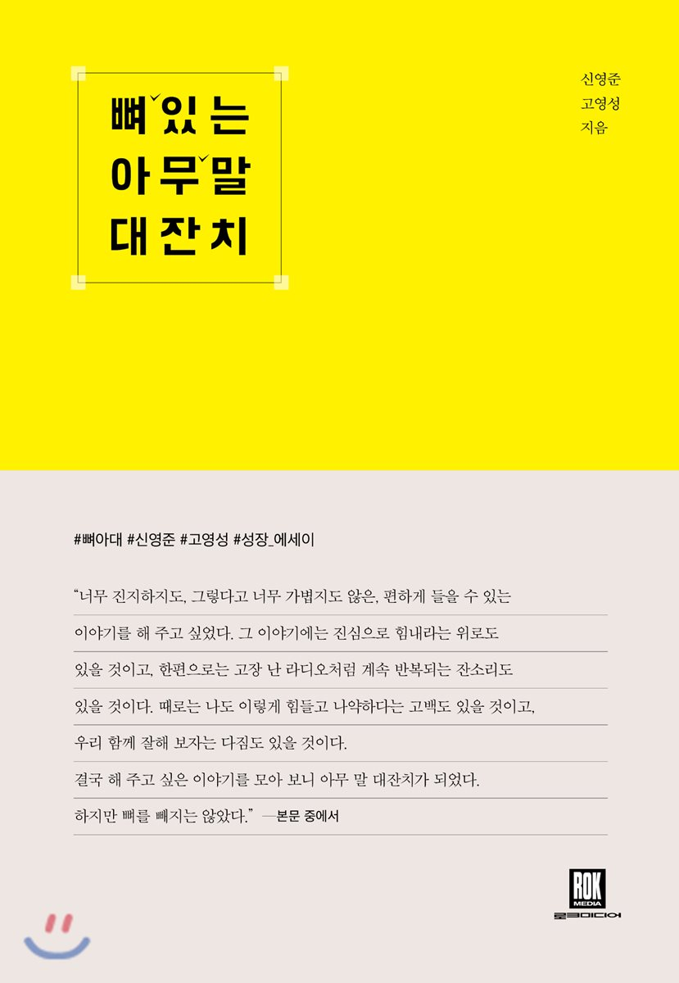

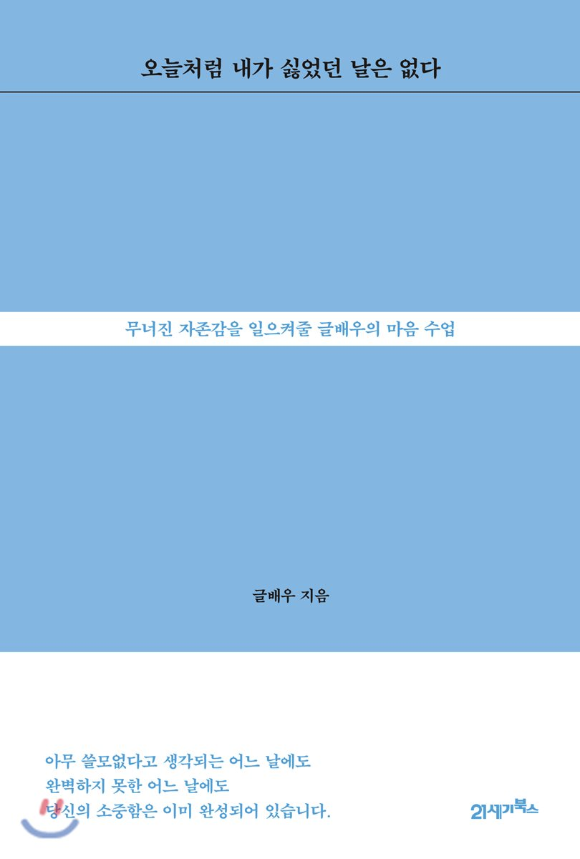
2018년 10월 종합 베스트 셀러
1위
2위
3위
4위
5위
2017.02
2018.06
2018.10
2016.11
2016.11
6위
7위
8위
9위
10위
2018.09
2018.09
2018.09
2016.08
2018.09
Notes:
<교보문고 2018년 10월 종합 베스트 셀러>에서 데미안 빼고 200위가 전부2010년 이상 나온 책이다.

Slide 6

대여 기록 저장
반납할 시
(5점)
(4점)
(3점)
(2점)
(1점)

Slide 7




[역사/문화]
역사의 역사
유시민 / 2018.06
(4점)
추천 (작가) : 유시민
[인문]
국가란 무엇인가
유시민 / 2017.01
(4.5점)
[경제/경영]
유시민의 경제학 카페
[인문]
어떻게 살 것인가
유시민 / 2002.01
유시민 / 2013.03
(4.5점)
(3.5점)

Slide 8




[소설]
타라덩컨1 : 아더월드와 마법사들
소피 오두인 마미코니안 / 2005.07
(4.5점)
추천 (장르) : 소설
[소설]
트와일라잇
스테프니 메이어 / 2008.07
(3.5점)
[소설]
해리포터와 마법사의 돌1
[소설]
호빗
J.K. 롤링 / 1999.09
J.R.R. 톨킨 / 2011.02
(4.5점)
(4점)

Slide 9
Book
b_number
b_title
b_author
b_category
b_data
b_totalPoint
Borrower
st_number
st_name
Record
b_number
st_number
grade

Slide 10
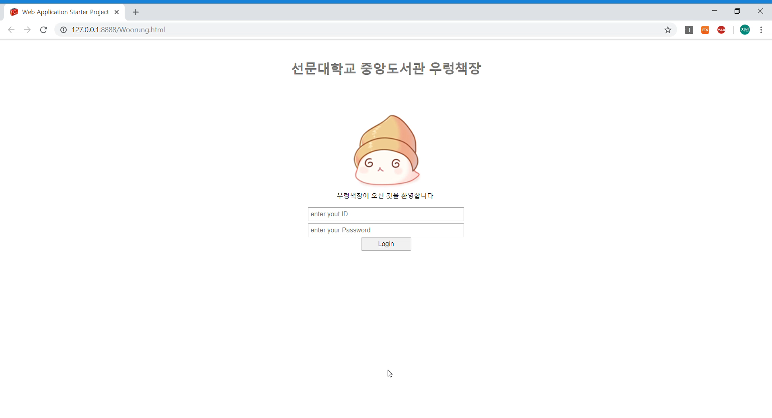

Slide 11

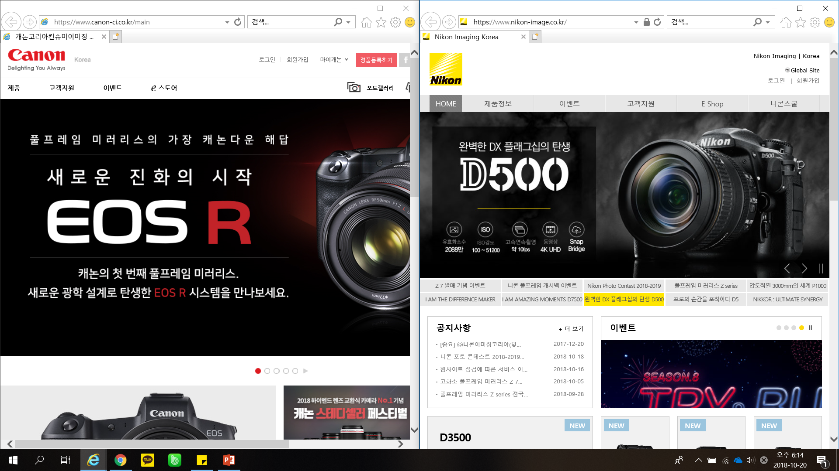
A Better Choice
For better choices at A, B and C

Slide 12
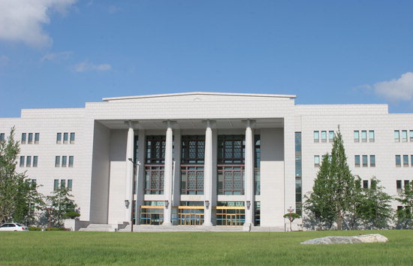



Slide 13





책 취향 (+ 분량, 온라인 평점, 날짜순 등) 추가 !
인상 깊은 페이지, 구절 등 표시 책 홍보 !
학과별, 취향 같은 사람 찾아 책 추천 !
치우친 자신의 취향 장르 + 다른 장르 = 추천 !
IPTV, 웹툰 등 다양한 분야 발전 가능 !

Slide 14
감사합니다

